Slide 1
开始之前
如果 PowerPoint 屏幕的顶部显示黄色安全栏，
请单击“启用编辑”。
您需要 PowerPoint 2010 来查看此演示文稿。 如果您没有 PowerPoint 2010，请下载 PowerPoint Viewer（参见备注窗格中的 URL）。
Notes:
在以下网站下载 PowerPoint Viewer： http://www.microsoft.com/downloads/zh-cn/details.aspx?familyid=cb9bf144-1076-4615-9951-294eeb832823。

Slide 2
Microsoft® Outlook® 2010 培训
在 Outlook 2010 中使用电子名片
Notes:
[讲师注意：
必须在 PowerPoint 2010 中查看此演示文稿。 如果您没有 PowerPoint 2010，则演示文稿中包含的视频将无法播放。 如果您没有 PowerPoint 2010，请下载 PowerPoint Viewer 以查看这些文件：http://www.microsoft.com/downloads/zh-cn/details.aspx?familyid=cb9bf144-1076-4615-9951-294eeb832823。
如果 PowerPoint 屏幕的顶部显示黄色安全栏，或者如果视频播放窗口中显示“编解码器不可用”消息，则演示文稿可能已在受保护的视图中打开。 若要启用视频播放，请在 PowerPoint 窗口顶部的黄色安全栏中单击“启用编辑”。
若要浏览其他可下载的 Outlook 培训演示文稿，请参见“下载 Office 2010 培训”页面：http://office.microsoft.com/en-us/powerpoint-help/download-office-2010-training-HA101901726.aspx。
有关自定义此模板的详细帮助，请参见最后一张幻灯片。 此外，请查看某些幻灯片备注窗格中的附加课程文本。]

Slide 3
课程内容
概述：创建名片
课程：包含 2 个讲解短片
建议的练习任务
测试
课程摘要卡

Slide 4

概述：创建名片
在本课程中，您将了解如何在 Outlook 2010 中创建和使用电子名片。
通过电子名片，您可以更加轻松地与其他人共享联系人信息，更加快捷、准确地保存联系人数据。

Slide 5
课程目标
为您自己创建联系人，这是 Outlook 中的所有电子名片的基础。
编辑名片中的数据。
设置名片中数据的格式。
在名片中使用图像。

Slide 6
课程目标和内容
将名片包括在电子邮件中。
使用名片作为电子邮件签名。
将名片保存到联系人列表。
下载和使用模板来创建名片。

Slide 7
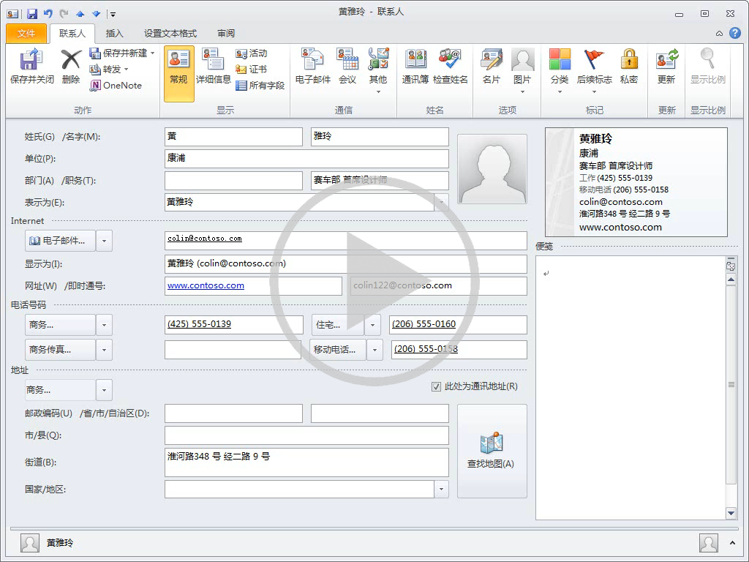
创建名片
练习为您提供了运用我们在本视频中观看的内容的机会，请继续。
最近，您的朋友和同事可能通过多种方式与您进行了联系。
例如，我知道他们的电子邮件地址和即时消息地址，还有办公室电话、 家庭电话和移动电话。
您可在电子邮件中发送电子名片，也可将电子名片作为电子邮件签名。
这些名片的外观非常漂亮，收到名片的用户可以保存您的联系人信息， 而无需自己键入信息。
包括在邮件和签名中的名片格式， 另外还演示如何将名片保存到联系人列表。
在 Outlook 中，要创建电子名片，首先必须有联系人信息，
当我打开一个联系人时，您可以看到 Outlook 已经自动为其创建了名片。
因此，若要为自己创建电子名片，必须将自己添加为联系人。
若要执行该操作，请在导航窗格中单击这里的“联系人”， 然后单击功能区上的“新建联系人”，
输入您的数据，请注意，在您输入数据的同时，Outlook 将会填充名片。
除了数据之外，您还可以添加图像，例如您的企业徽标，
例如，我是一个青年足球队的教练， 因此我有专用的名片发送给队员和他们的家长。
输入信息之后，您可以编辑名片，这通常是一种非常可取的做法。
您可以看到，这个名片上的数据太多，显得杂乱无章而难以阅读。
为了编辑名片，我进入功能区， 在“联系人”选项卡上的“选项”组中单击“名片”，
首先，我要删除邮寄地址，为此，我单击名片中的这个字段， 然后单击“删除”。
现在这只会将该字段从名片中删除，而不会影响基本联系人数据。
另外，我希望职位显示在公司名称上方，因此我将选择“职务”字段， 然后上移该字段，
此外，这里的这些控件提供了很多字体和文本格式设置选项，
如果您希望了解更多内容， 我们将在下一个视频中介绍一些非常奇妙的布局技巧。
请注意，有一些字段带有标签，您可以更改或删除任何标签，
到目前为止，我进行的所有更改都没有影响基本联系人，
但是，如果我在这里的编辑框中更改文本，则会更改联系人数据。
例如，我将添加一个中间名首字母，当回到联系人页面时， 您可以看到更改已经显示在那里。
在这个页面中，我可以将名片包括在电子邮件正文中， 也可以将名片作为电子邮件签名包含在内。
若要将名片包括在邮件中，请转到“插入”选项卡并单击“名片”。
若要使用名片作为签名，我启动一个新邮件， 在“邮件”选项卡上单击“签名”，
然后再单击“签名”，这样可以启动“签名和信纸”对话框。
然后在这里打开“新邮件”列表，并选择那个包括名片的签名。
您可在练习中找到执行此操作的详细说明，如果您查看课程摘要卡，
如果您收到其他人发给您的名片，并且希望将该信息保存到联系人，
只需右键单击名片，然后单击“添加到 Outlook 联系人”，
最后要说的是，电子名片可与大量其他电子邮件程序兼容。
如果您不确定操作方法，请查看该电子邮件程序的帮助。
共享此类联系人信息的一种方式是使用电子名片，
电子名片是 Outlook 2010 的“联系人”功能的一部分。
这样不仅可以节省时间，而且信息更加准确。
如果您是从 Outlook 2003 升级到 Outlook 2010，
或者刚开始使用电子名片，
本课程将演示如何从头开始创建名片。
本课程还将演示如何设置名片格式，
我们将在下一个视频中介绍如何添加图像。
您还可以创建用于工作之外的名片。
或者也可以右键单击名片，然后单击“编辑名片”。
您在这里可以看到效果。
在这个名片中，我要将姓名设置为粗体。
在本示例中，我将单击“商务电话”字段并更改标签，
然后更改“移动电话”字段的标签。
因此，当您在编辑框中更改文本时，请多加小心。
我要创建一个新签名，将这个新签名命名为“名片”，
然后单击“名片”，找到我的联系人，保存更改，
现在，每当我创建新邮件时，都会自动包括名片。
也会找到关于电子邮件签名的培训课程的链接。
查看联系人列表时您就会发现该信息已显示在列表中。
这些程序可能会提供保存名片的不同方式，
接下来，我要演示如何更改名片的外观。
指向视频底部可查看视频控件。 拖动或指向进度栏可向前或向后移动。
Notes:
[讲师注意：如果您在播放此视频时遇到问题，例如如果视频播放窗口中显示“编解码器不可用”消息，则演示文稿可能已在受保护的视图中打开。 若要启用视频播放，请在 PowerPoint 窗口顶部的黄色安全栏中单击“启用编辑”。 请注意，即使已打开受保护的视图，视频也应该可以在幻灯片放映视图中正常播放。]

Slide 8
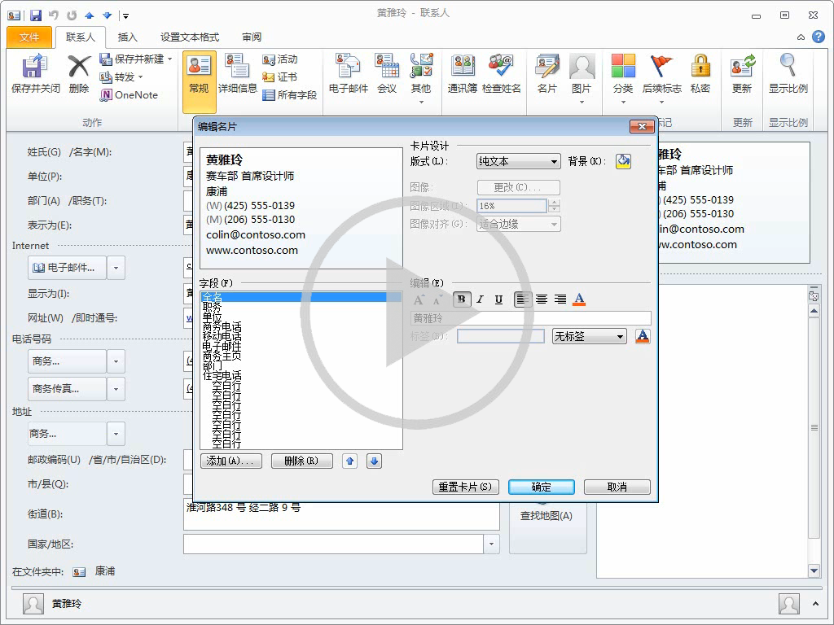
更改名片外观
您可以添加图像，更改背景颜色，设置文本格式， 以及使用空白区域提高名片的易读性。
此外，您还可以使用名片模板，从而节省时间，或让名片外观更加精美。
Outlook 为电子名片提供了默认图像，也就是这里的这个灰色样本。
若要使用此图像，请打开“编辑名片”对话框， 并从“布局”列表中选择一个选项。
您可将此图像放在名片的右侧、左侧、顶部或底部， 或将其作为背景图像。
如果您希望使用其他图像，请单击“更改”， 找到要使用的图片并将其插入。
请注意，如果图像过大， 您可以通过更改“图像区域”框中的值来缩小图像，就像这样。
若要更改背景颜色，请单击“背景”，然后选择一种颜色。
因此将我选择“全名”字段，单击“字体颜色”按钮，应用另一种颜色， 对其他字段重复此操作。
斜体或带下划线，但要记住，简单的设计通常效果最好。
此外，如果在元素之间插入一些空白区域，可以提高名片的易读性，
请访问 Office.com 上的这个页面，本课程末尾的课程摘要卡也包含指向此页面的链接。
选择要使用的模板，单击“下载”，将模板保存到方便的位置。
用您自己的数据将假数据替换掉，如果需要，请编辑名片。
您可以单击“重置卡片”，只是请记住，这样将撤消您所做的所有更改。
最后，如果您想再次使用该模板，例如为其他人创建名片，
本课程末尾的课程摘要卡包含下载和使用模板的详细步骤，
练习为您提供了运用我们在本视频中观看的内容的机会，请继续。
您可以通过多种方式更改电子名片的外观。
在本视频中，我将演示如何使用名片模板。
下面我们首先介绍如何插入图像。
使用“布局”列表和“图像对齐”列表中的选项，
您可以看到，在新背景的衬托下文本并不太引人注目，
您还可以更改字号，将文本设置为粗体、
因此单击一个空行字段并将其上移。
我将试着再上移第二个空行，现在外观效果不错。
最后，如果需要，您可以使用名片模板。
例如，您可将模板保存到“文档”文件夹。
保存模板之后，它将作为一个新联系人打开。
如果您出现了操作错误，但不记得已经执行的操作，
完成后，单击“保存并关闭”。
或为自己创建第二个名片，请回到保存该模板的位置，
双击打开该模板，编辑数据，然后保存。
指向视频底部可查看视频控件。 拖动或指向进度栏可向前或向后移动。
Notes:
[讲师注意：如果您在播放此视频时遇到问题，例如如果视频播放窗口中显示“编解码器不可用”消息，则演示文稿可能已在受保护的视图中打开。 若要启用视频播放，请在 PowerPoint 窗口顶部的黄色安全栏中单击“启用编辑”。 请注意，即使已打开受保护的视图，视频也应该可以在幻灯片放映视图中正常播放。]

Slide 9
练习建议
为自己创建联系人。
编辑名片上的字段并设置文本格式。
向名片中添加空白区域；向名片中添加图像。
将名片添加到电子邮件。
使用名片作为电子邮件签名。
将名片保存到联系人。
使用电子名片模板。
在线练习（需要 Outlook 2010）
Notes:
[讲师注意：通过安装在计算机上的 Outlook 2010，您可以单击幻灯片中的链接转到在线练习。 在练习中，您可以按照说明在 Outlook 2010 中执行每项任务。 重要提示：如果您没有 Outlook 2010，则您将无法访问练习说明。]

Slide 10
测试问题 1
若要创建名片，您必须首先创建以下哪项内容？ （选择一个答案。）
发送给您自己的新电子邮件，其中包括您的联系人信息。
新任务，包括您的姓名、职务、联系人信息和地址。
新联系人，包含您的姓名、职务、公司和联系人信息。
新电子邮件签名。

Slide 11
测试问题 1
若要创建名片，您必须首先创建以下哪项内容？
答案：
新联系人，包含您的姓名、职务、公司和联系人信息。
您的电子名片可能包括联系人的部分或全部字段。

Slide 12
测试问题 2
若要将 Outlook 提供的“灰色样本”图像用于电子名片，您需要执行以下哪项操作？ （选择一个答案。）
单击“更改”，找到该图像，然后单击“确定”。
不执行任何操作。 该图像是自动提供的。
在输入联系人数据时选择所需的图像。
单击“背景”，找到该图像，然后单击“确定”。

Slide 13
测试问题 2
若要将 Outlook 提供的“灰色样本”图像用于电子名片，您需要执行以下哪项操作？
答案：
不执行任何操作。 该图像是自动提供的。
您只需创建联系人，该图像会自动显示。

Slide 14
测试问题 3
您不能重复使用名片模板。 （选择一个答案。）
正确。
错误。

Slide 15
测试问题 3
您不能重复使用名片模板。
答案：
错误。
只需双击保存的模板，输入正确数据并保存。

Slide 16
测试问题 4
电子名片是 Outlook 中的哪项功能的一部分？ （选择一个答案。）
电子邮件签名。
“名片”功能。
“插入”选项卡。
“联系人”功能。

Slide 17
测试问题 4
电子名片是 Outlook 中的哪项功能的一部分？
答案：
“联系人”功能。
您可在打开“联系人”列表后创建和编辑电子名片。

Slide 18
测试问题 5
更改名片时您无需担心会更改基础联系人数据。 （选择一个答案。）
正确。
错误。

Slide 19
测试问题 5
更改名片时您无需担心会更改基础联系人数据。
答案：
错误。
如果您在“编辑名片”对话框中的“编辑”字段中更改文本，则会更改基础联系人数据。

Slide 20
课程摘要卡：
有关此课程中涉及的任务摘要，请查看课程摘要卡。

Slide 21
使用此模板
请查看备注窗格或完整备注页面（“视图”选项卡的“备注页”），了解有关此模板的详细帮助。
Notes:
使用此模板
此 Microsoft PowerPoint® 模板包含有关在 Microsoft Outlook® 2010 中创建和使用电子名片的培训内容。 其内容改编自名为“在 Outlook 2010 中使用电子名片”的 Office.com 培训课程。
PowerPoint 版本：必须在 PowerPoint 2010 中查看此模板。 如果您没有 PowerPoint 2010，则演示文稿中包含的视频将无法播放。 如果您没有 PowerPoint 2010，请下载 PowerPoint Viewer 以查看这些文件：http://www.microsoft.com/downloads/zh-cn/details.aspx?familyid=cb9bf144-1076-4615-9951-294eeb832823。
视频播放：如果 PowerPoint 屏幕的顶部显示黄色安全栏，或者如果视频播放窗口中显示“编解码器不可用”消息，则演示文稿可能已在受保护的视图中打开。 若要启用视频播放，请在 PowerPoint 窗口顶部的黄色安全栏中单击“启用编辑”。
幻灯片版式：每张幻灯片都具有自定义版式。 若要将自定义版式应用于新幻灯片，请右键单击幻灯片缩略图，指向“版式”，然后单击“版式”库中的版式。 若要更改版式，请打开母版视图并更改该视图中的特定母版版式。 您可以通过指向版式缩略图找到版式标题。
动画：自定义动画效果将应用于整个演示文稿。这些效果包括“浮入”（“向上”或“向下”选项）、“淡出”和“缩放”。 若要更改动画效果，请单击“动画”选项卡，然后使用“添加动画”库和“计时”选项。 “效果选项”为您提供效果选择；单击“动画”选项卡上的“动画窗格”可使用多个动画。
切换：一种“门”切换用于强调幻灯片的放映部分。 它应用于“课程内容”幻灯片、“课程”幻灯片和第一张测试幻灯片。
在线课程超链接：该模板包含本培训课程的在线版本链接。 这些链接指向课程的动手练习单元以及为本课程发布的课程摘要卡。 请注意：您必须安装 Outlook 2010 才能查看动手练习单元。 如果您没有 Outlook 2010，则您将无法访问练习说明。
页眉和页脚：该模板包含显示课程标题的页脚。 若要添加页脚（例如日期或幻灯片编号），请单击“插入”选项卡，然后单击“页眉和页脚”。

